Slide 1
圆锥曲线中的离心率
授课人：朱佳

Slide 2
课前练习

Slide 4
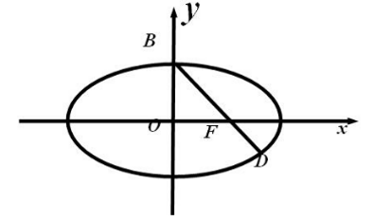
例题选讲
将圆锥曲线上的点用a,b,c表示出来，代入曲线方程，构建等式

Slide 6
焦点三角形中的离心率问题
已知焦点三角形求离心率，优先考虑定义

Slide 7
多个焦点三角形：
1.利用椭圆定义用a,b,c表示出所有能表示的线段
2.在三角形中用余弦定理或勾股定理构建等式（公共角、公共边）

Slide 9
归纳小结
1.代入点坐标构建a,b,c的等量关系求离心率
2.焦点三角形中优先用定义表示相关线段，以此找出关系求解离心率

Slide 10
谢谢

